Slide 1
Муниципальное бюджетное дошкольное образовательное учреждение детский сад «Чебурашка» г. Волгодонска
отчет воспитательно–образовательной работы в
старшей группе компенсирующей направленности № 6 «Осьминожка» за 2022-2023 гг. воспитатели: Мартынова Е.А., Ковалевич В.И.

Slide 2
Воспитательно-образовательная работа в группе строилась на основе создания специальной предметно-развивающей среды перспективного и календарного планирования в соответствии с годовыми задачами детского сада. В течении года решались следующие задачи:
- овладение детьми самостоятельной, связной, грамматически правильной речью и коммуникативными навыками, фонетической системой русского языка, элементами грамоты;
- проектирование социальных ситуаций развития ребенка и развивающей предметно-пространственной среды, обеспечивающих позитивную социализацию, мотивацию и поддержку индивидуальности детей через общение, игру, познавательно-исследовательскую деятельность и другие формы активности;
- сохранение и укрепление физического и психического здоровья детей, формирование у них привычки к здоровому образу жизни;
- содействие своевременному и полноценному физическому и психическому развитию ребёнка;
- обеспечение каждому ребёнку возможности радостно и содержательно прожить период дошкольного детства.

Slide 3
Проектная деятельность
Проект:
«Осень, осень в гости просим»
Проект:
«Победный май»
Проект:
«Мы разные, мы вместе» (День народного единства)
Проект:
«Светлый праздник
-женский день»
Проект:
«К нам приходит
Новый год»
Проект:
«Защитники Отечества»

Slide 4
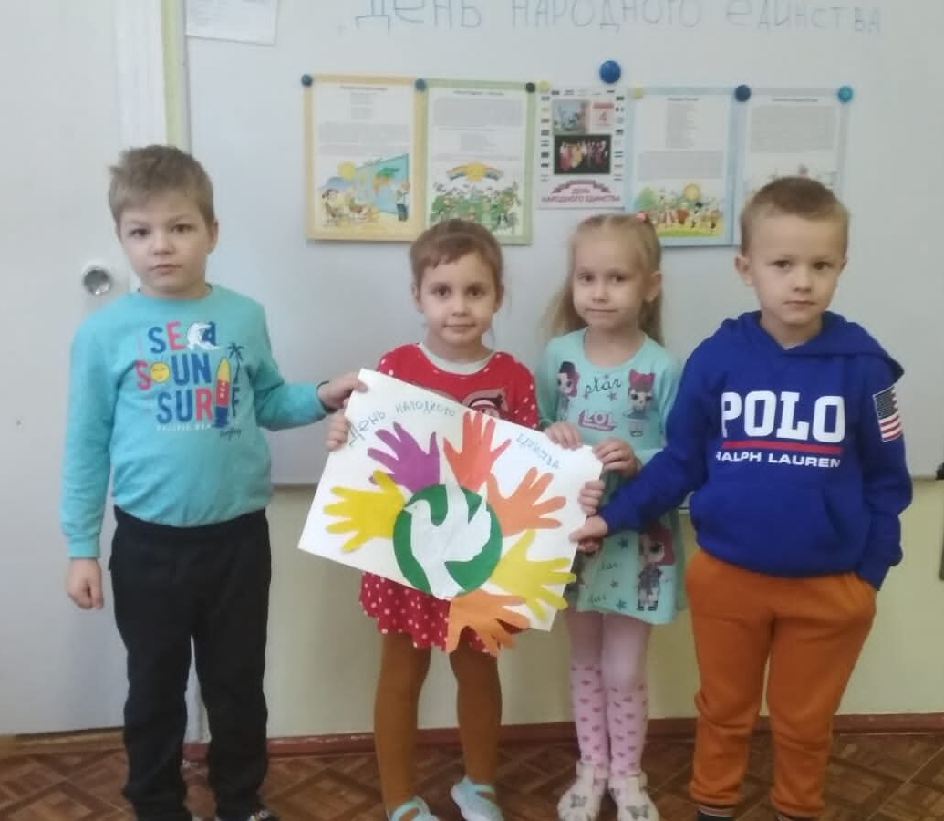
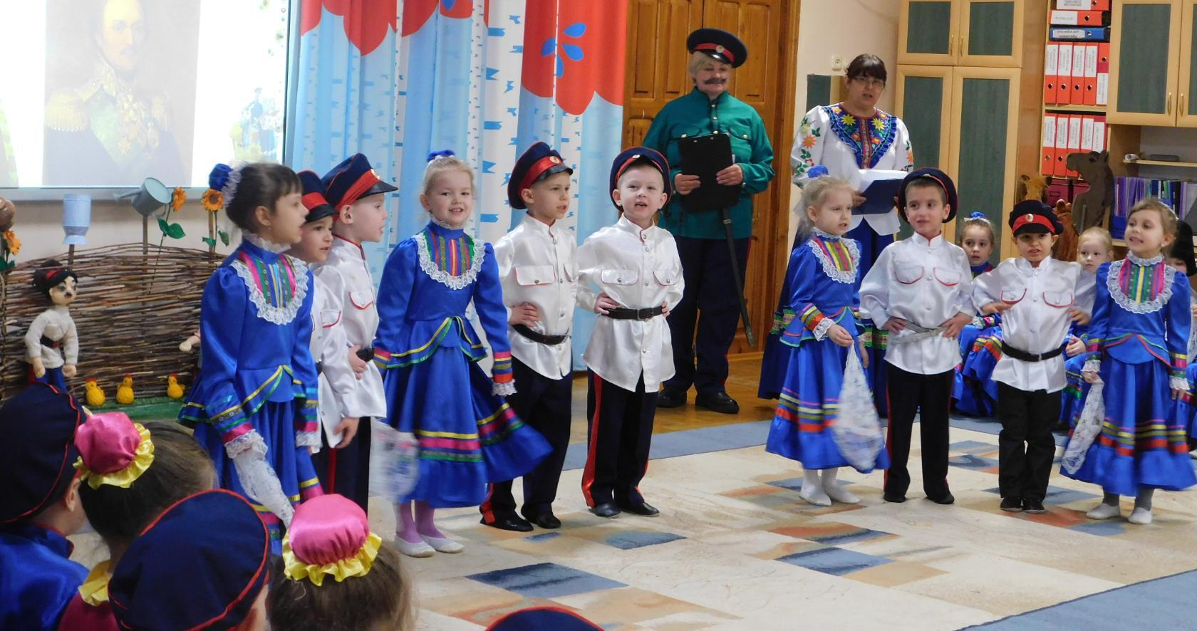
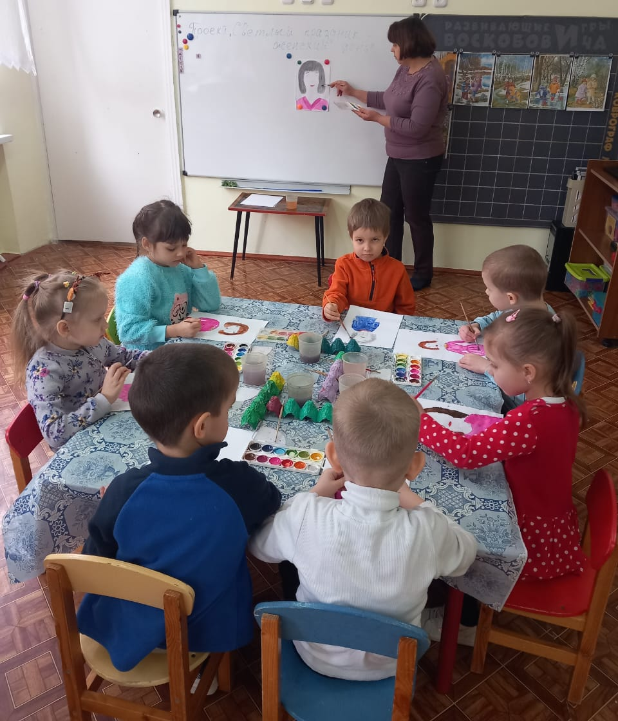
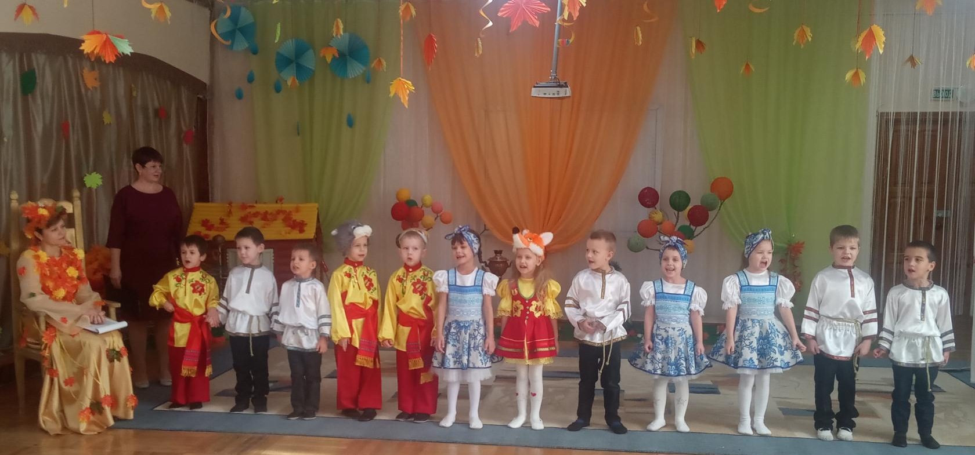

Slide 5
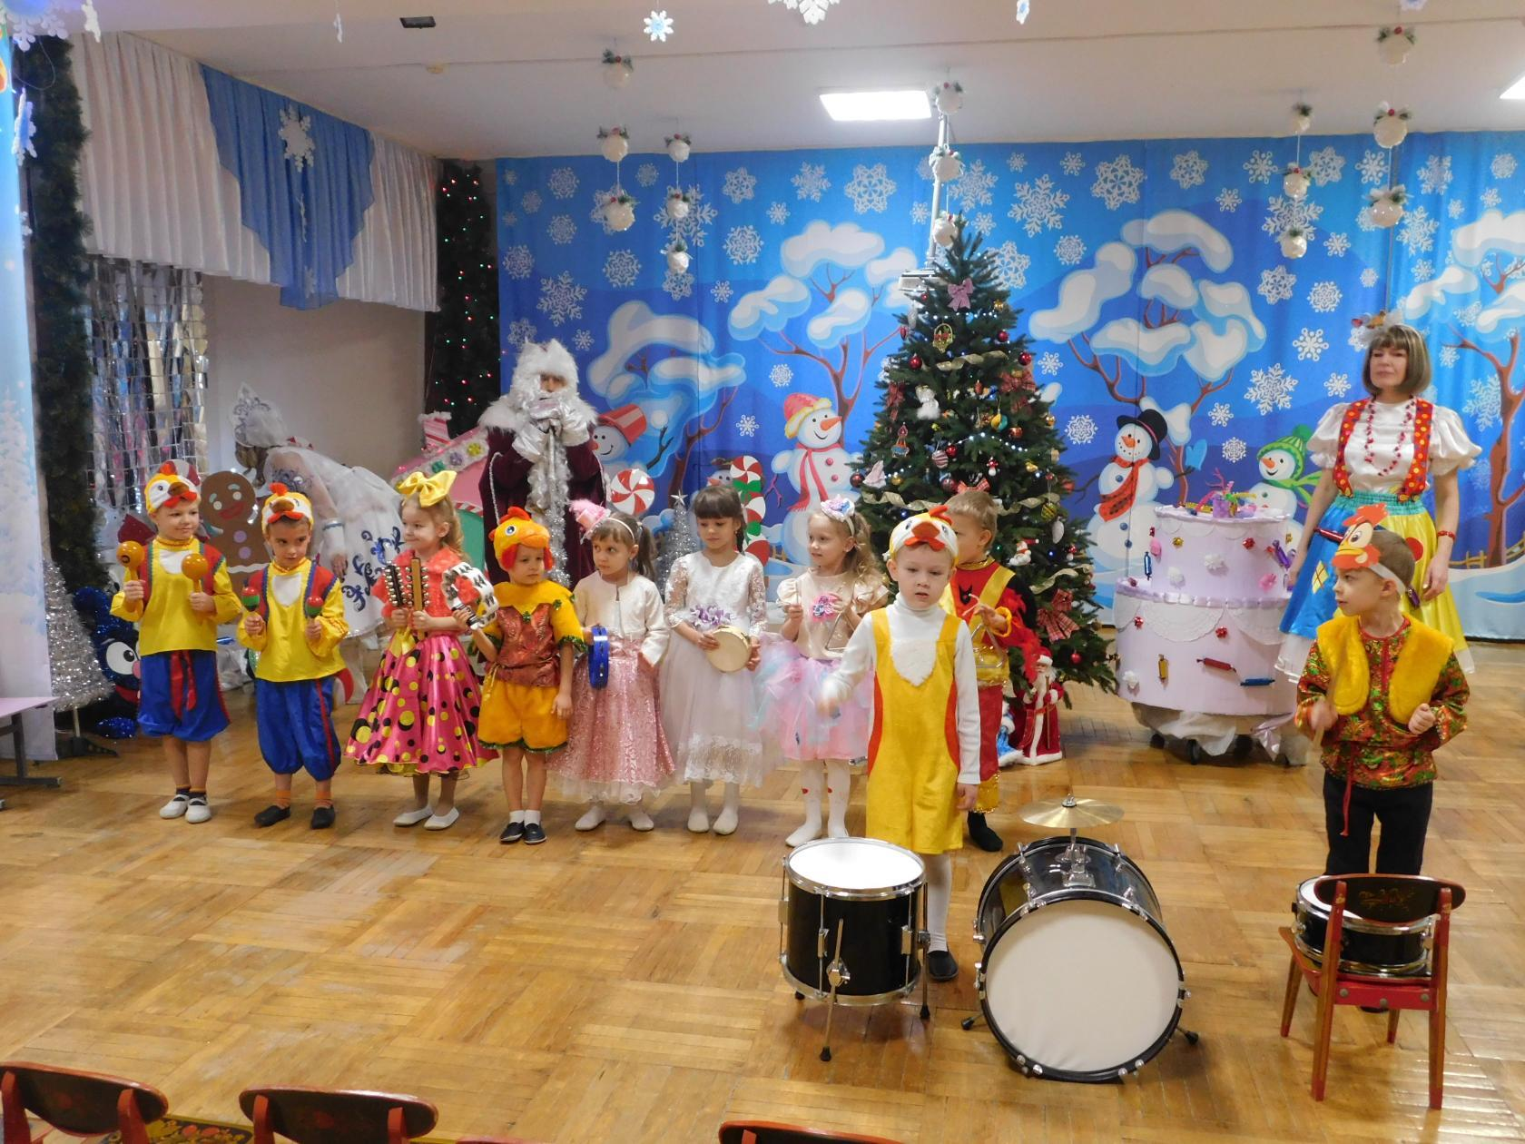
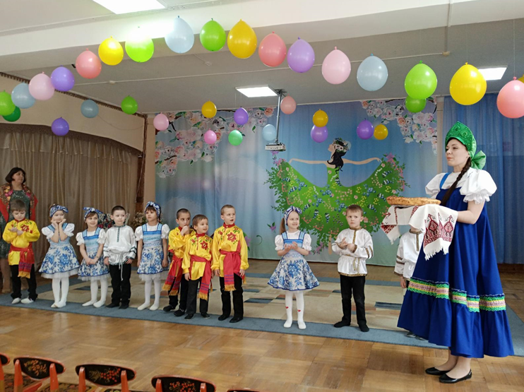
Незаметно пролетел год. Наша жизнь за это время не стояла на месте. Помимо освоения учебной программы мы участвовали во многих праздниках детского сада: День знаний, Праздник осени, Новый год, 8 Марта.

Slide 6
Наши воспитанники принимали активное участие в акциях:
«Помоги бездомным животным»
«Птицы – наши друзья. Помоги друг другу!»
«Дарите книги с любовью»

Slide 7
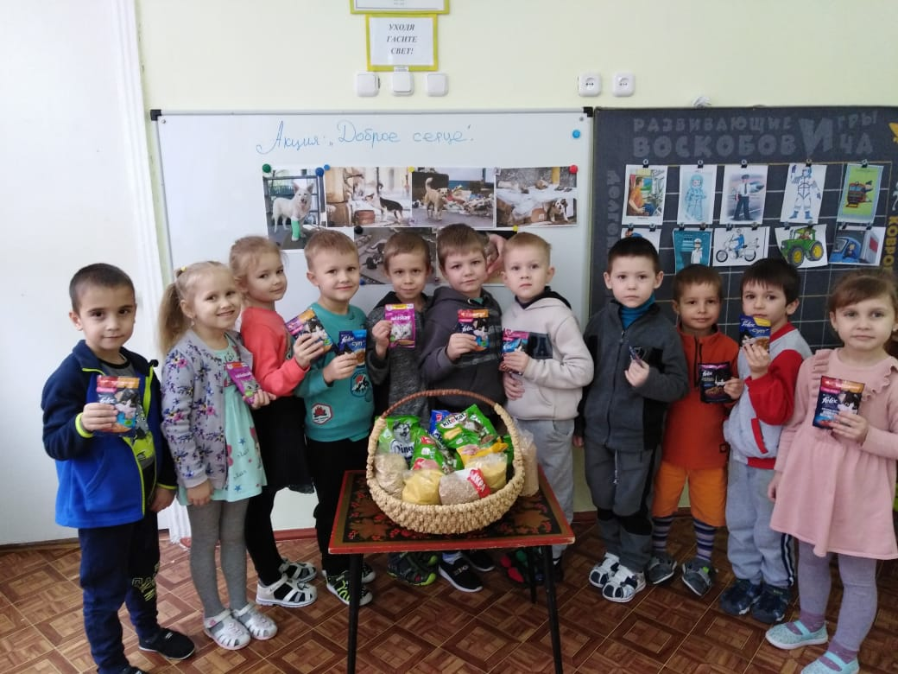
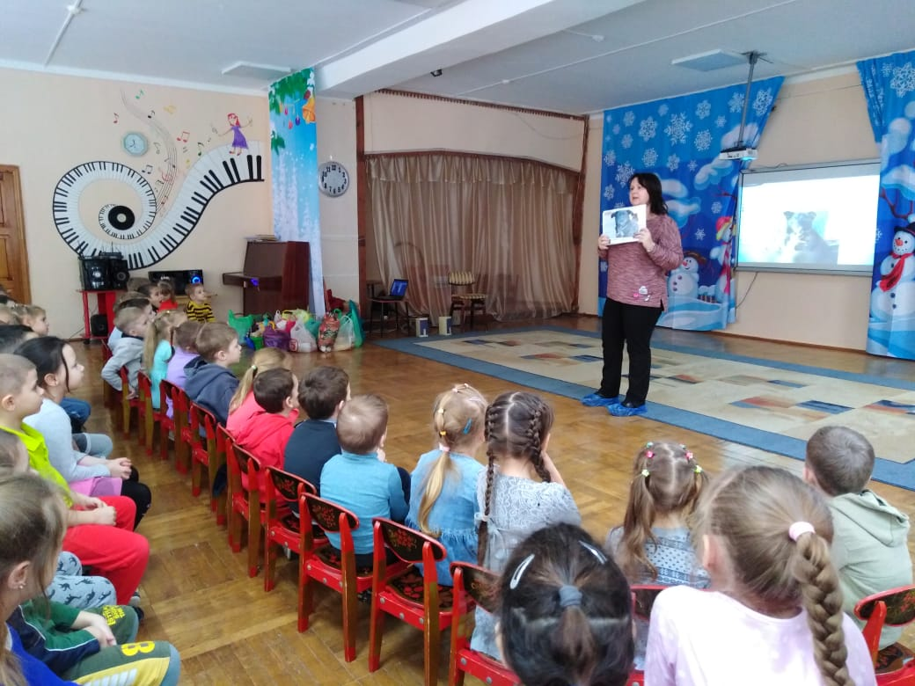
Акции: «Помоги бездомным животным» Дружно собирали «гуманитарную помощь», которая потом была передана сотрудникам общественной организации «Делай добро»

Slide 8
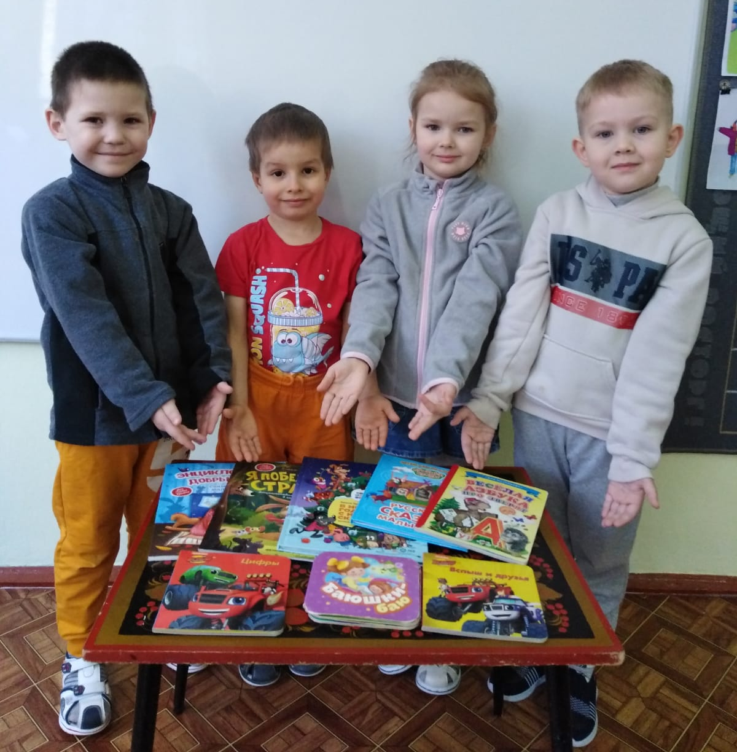
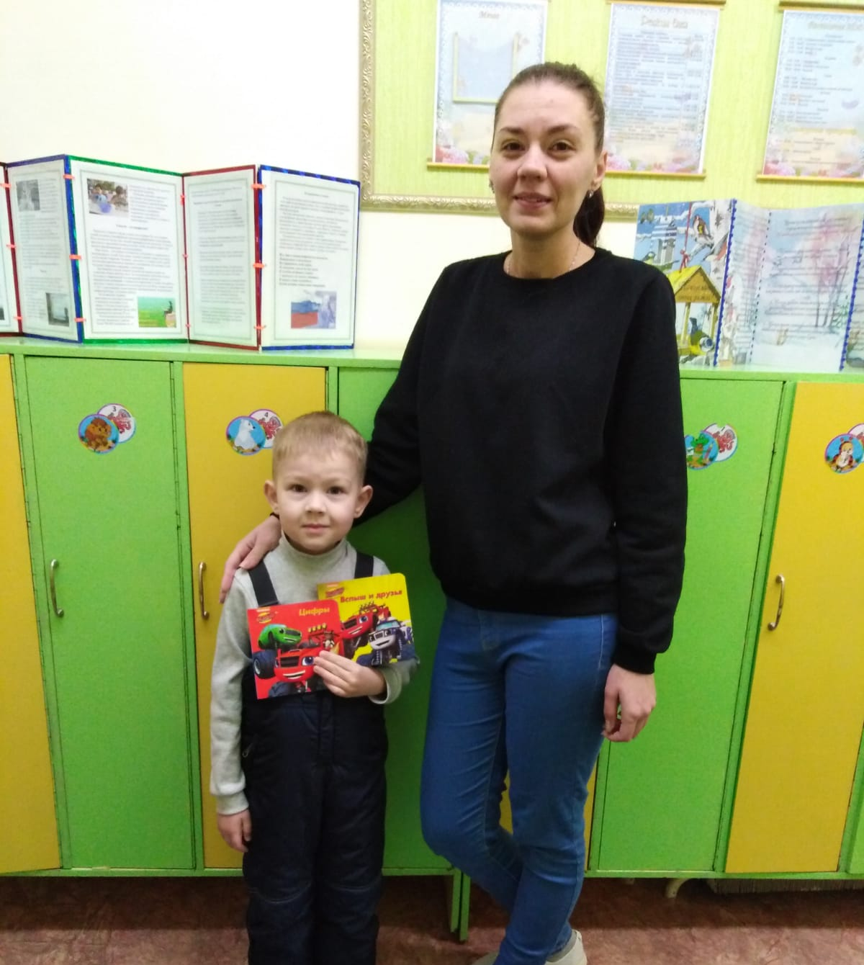
Акция «Дарите книги с любовью» Собранные детские книги передали в социально-реабилитационный центр для несовершеннолетних «Аистёнок»

Slide 9
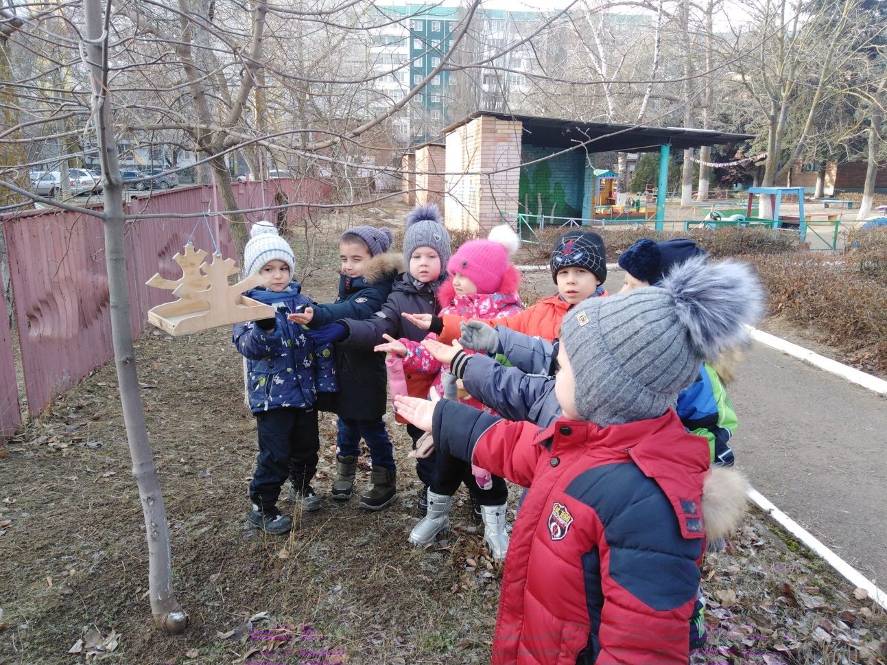
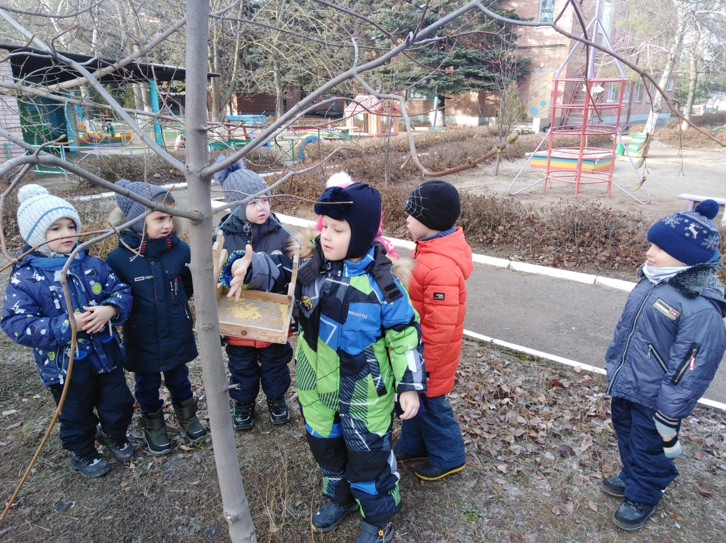
Акция: «Птицы – наши друзья. Помоги друг другу!» Цель акции: привлечь внимание детей к зимующим птицам, чтобы обеспечить для них период зимовки, и повысить уровень экологической активности детей

Slide 10
Работа с детьми проводилась по пяти образовательным областям
социально-коммуникативное развитие
познавательное развитие
речевое развитие
художественно-эстетическое развитие
физическое развитие

Slide 11
Художественно-эстетическое развитие
Мы учили детей проявлять интерес к художественной литературе, внимательно слушать художественные произведения, эмоционально относиться к прочитанному, к поступкам героев; учили высказывать свое отношение к прочитанному. Знакомили с жанровыми особенностями сказок, рассказов, стихотворений. А так же выразительно читать стихи, участвовать в инсценировках.
Дети умеют лепить различные предметы, людей, животных , передавая при этом характерные особенности и соблюдая пропорции; создают сюжетные композиции из 2-3 и более изображений.
Научились работать с ножницами: разрезать бумагу на полоски, вырезать круги из квадратов, овалы из прямоугольников; преобразовывать одни фигуры в другие (квадраты и прямоугольники — в полоски и т. п.). Создавать изображения предметов из геометрических фигур.
В конструировании учили работать с бумагой (оригами), работать по готовой выкройке. Научились выполнять поделки из природного материала. Конструировать различные предметы из ТИКО и ЛЕГО конструктора.

Slide 12
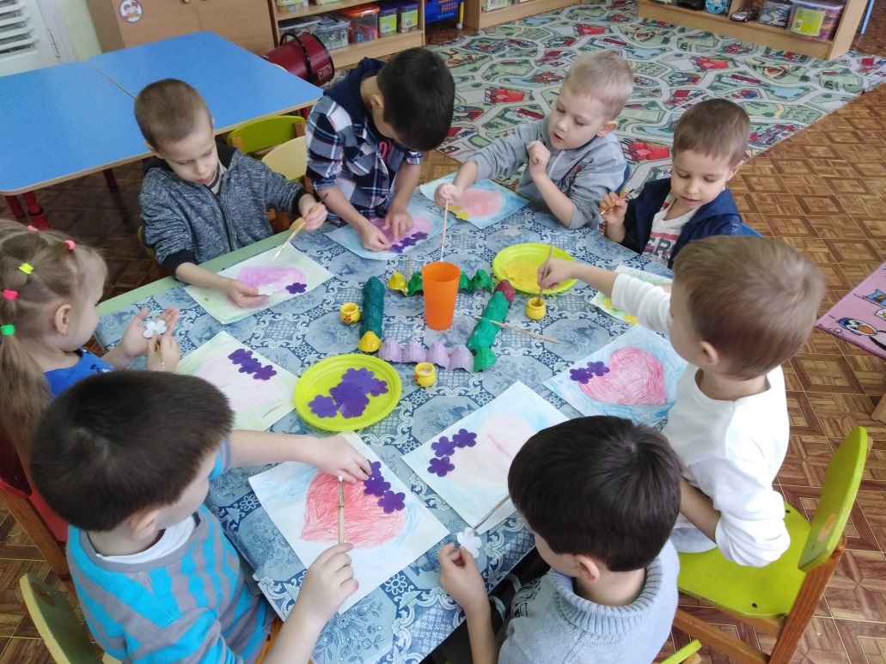
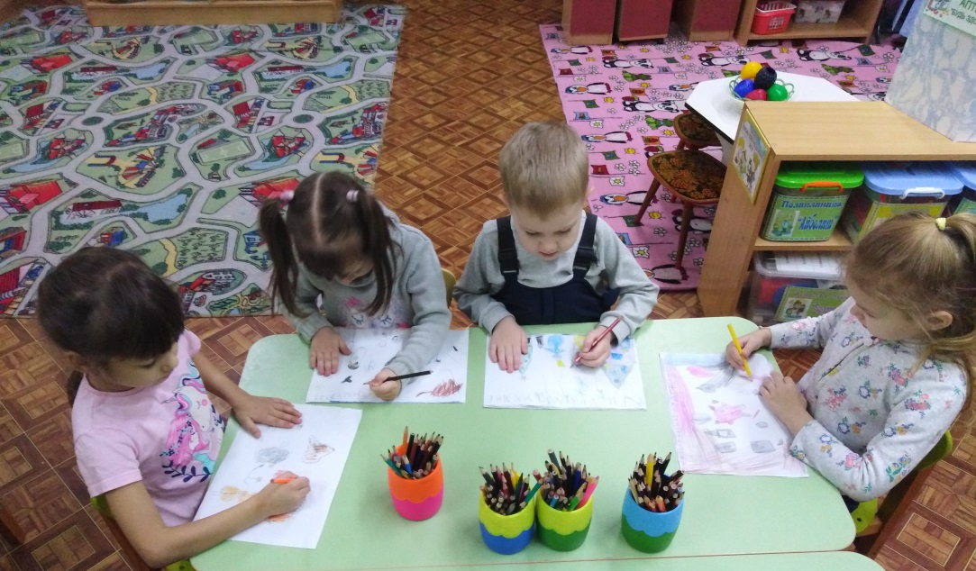
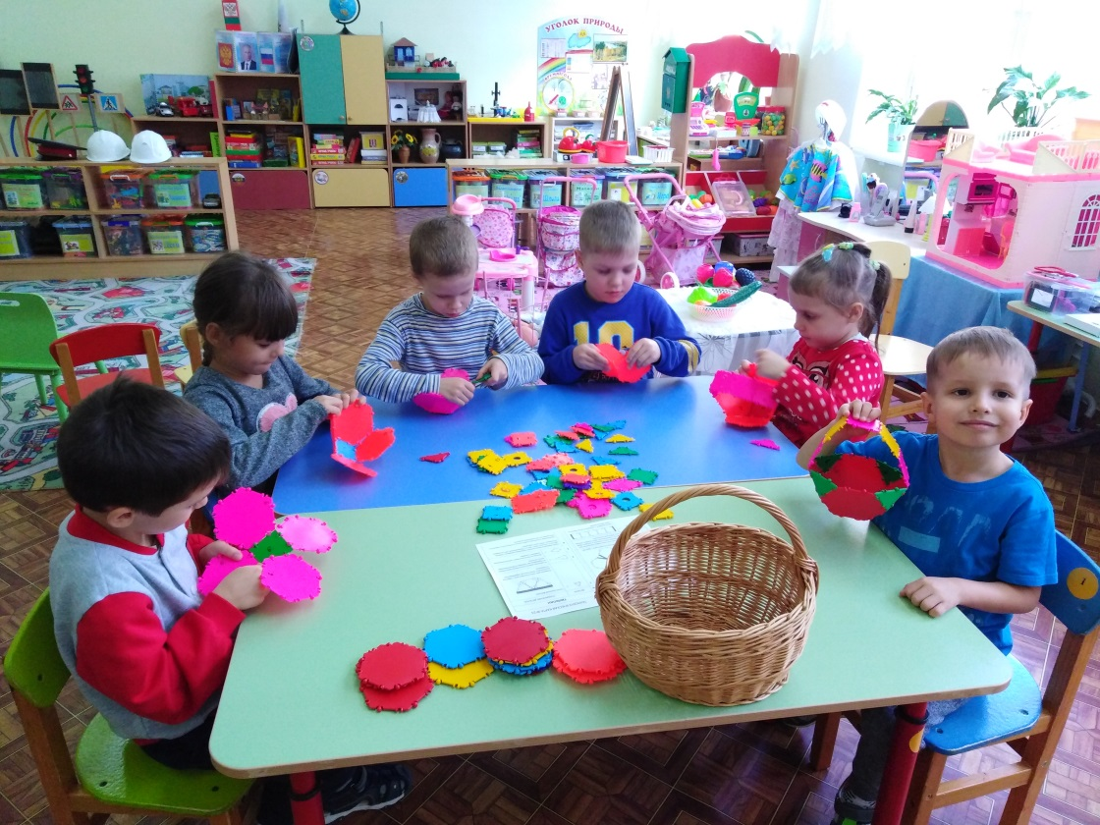
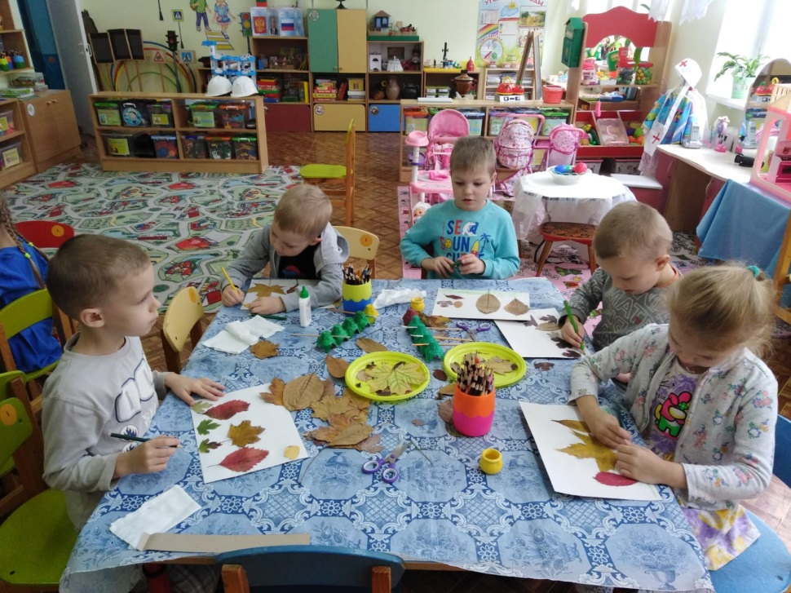

Slide 13
Физическое развитие
В течение учебного года велась работа по физкультурно - оздоровительной работе. Дети научились правильно выполнять все виды основных движений (ходьба, бег, прыжки, метание, лазанье). Прыгают на двух ногах на месте и с продвижением вперед, перебрасывают мяч друг другу, бросают мяч об землю и ловят его двумя руками, бросают предметы в цель из различных положений, попадают в цель. Научились перестроению из колонны по одному в колонну по два, по три во время ходьбы.
В работе с детьми использовали здоровьесберегающие технологии, которые направлены на физическое развитие и укрепление здоровья ребёнка, развитие физических качеств, двигательной активности и становление физической культуры дошкольников . Формировали представления о здоровом образе жизни, расширяем представления детей о роли гигиены и режима дня для здоровья человека; о месте человека в природе, о том, как нужно жить, чтобы не вредить себе и окружающей среде; прививаем интерес к физической культуре и спорту и желание заниматься различными видами спорта.
Во время образовательной деятельности, требующей высокой умственной нагрузки, проводятся физкультминутки, а на улице подвижные игры.

Slide 14
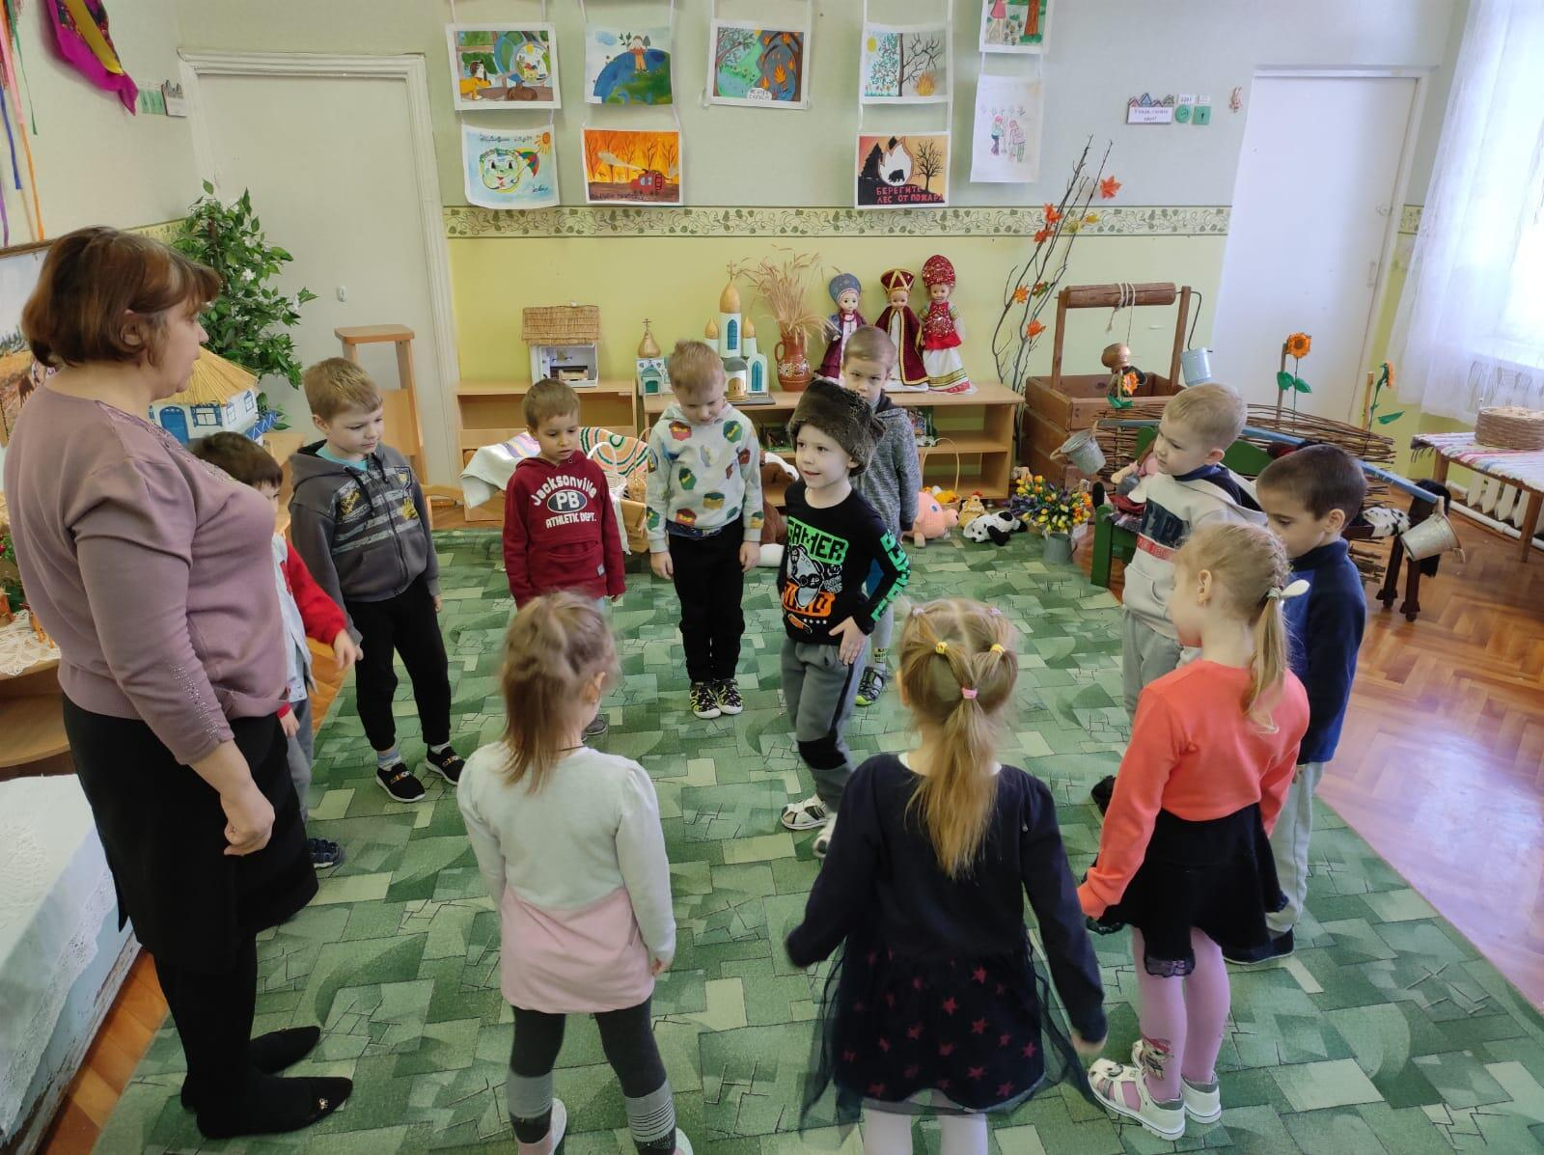
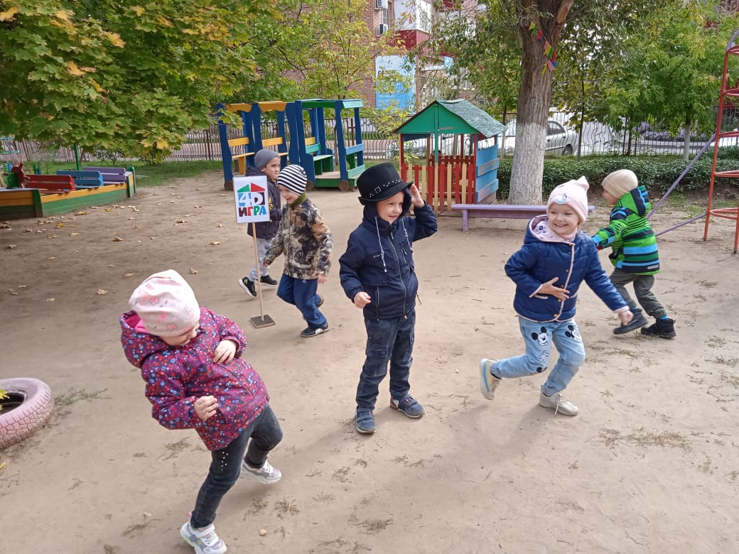

Slide 15
Познавательное развитие
Удалось достичь неплохих результатов. Считают до 10 (количественный, порядковый счет в пределах 10). Соотносят цифру (0 – 9) и количество предметов. Различают величины: длину (ширину, высоту). Определять временные отношения (день-ночь-месяц). Ориентируются в окружающем пространстве и на плоскости (лист, страница, поверхность стола и др.). Умеют узнавать и различать плоские и объемные геометрические фигуры (круг, овал, квадрат, прямоугольник, треугольник, шар, куб, цилиндр), узнавать их форму в предметах ближайшего окружения.
Знают название некоторых видов деревьев, цветущих травянистых растений, комнатных растений; представителей животного мира: звери, птицы, насекомые. Знают характерные признаки времен года, и умеют соотносить с каждым сезоном особенности жизни людей, животных, растений. Знают правила поведения в природе и соблюдении их; устанавливают элементарные причинно-следственные связи между природными явлениями. Умеют выбирать и группировать предметы в соответствии с познавательной задачей. Имеют представление о родной стране как о многонациональном государстве, государственных праздниках, родном городе и его достопримечательностях. Имеют представления о профессиях, трудовых действиях взрослых.

Slide 16
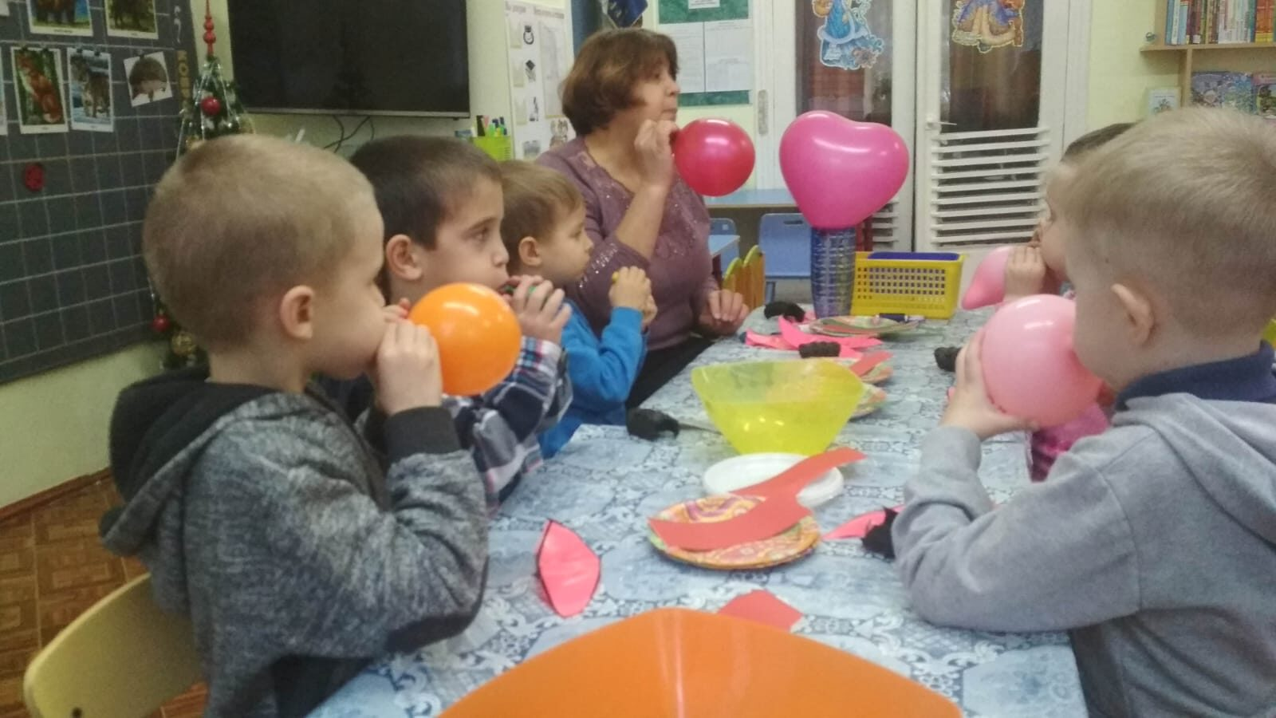
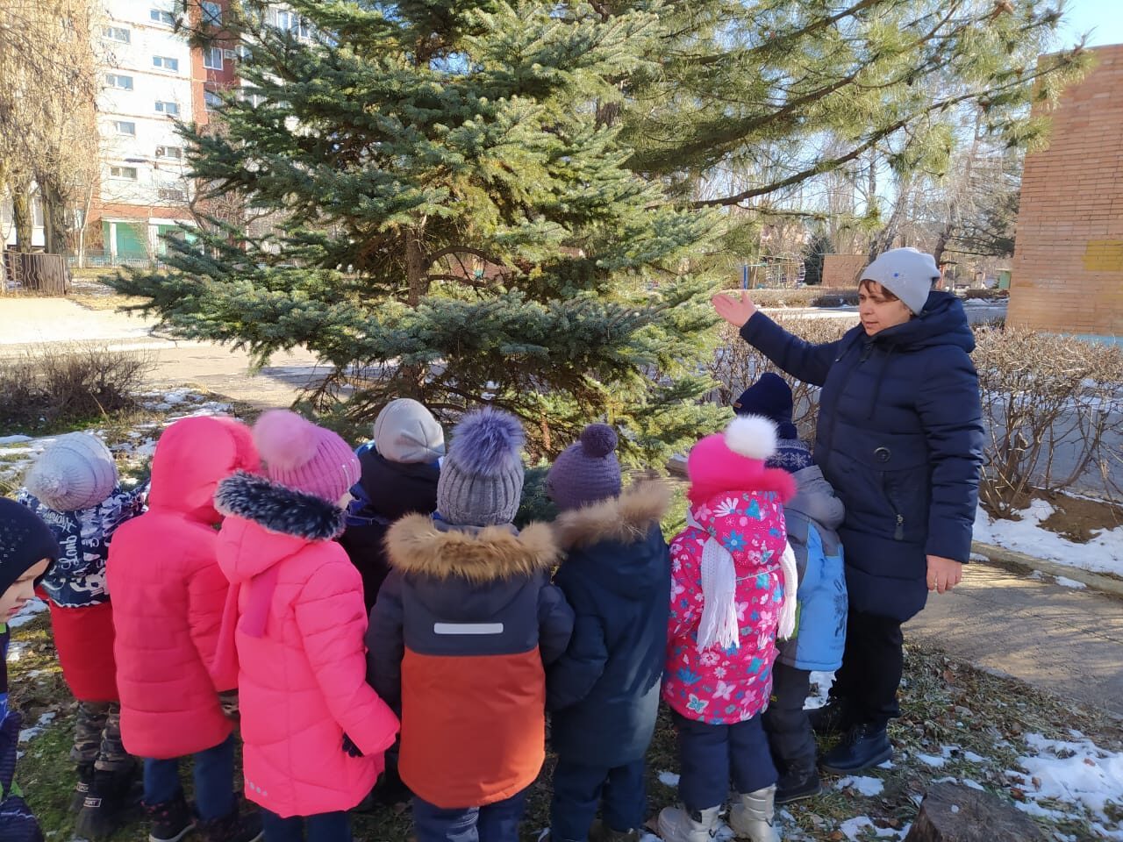
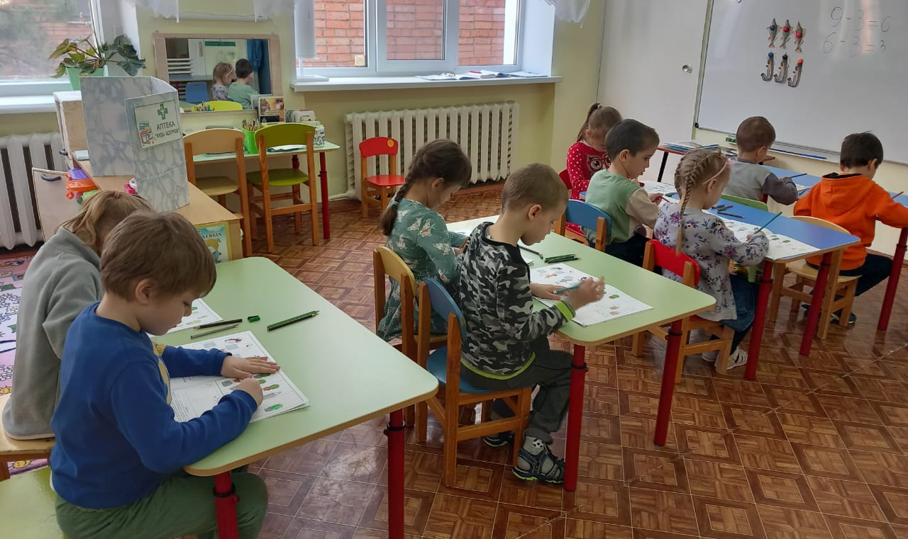

Slide 17
Речевое развитие
Мы понимаем, что речевая среда – это семья, детский сад, взрослые и ровесники, с которыми постоянно общается ребенок. Поэтому всегда разговариваем четко и грамотно, чтобы наша речь была примером для дошкольников. Предметно-развивающая среда имеет большое значение для развития детей, поэтому мы обогатили среду и обеспечили ее средствами разнообразной деятельности ребенка
Речевое развитие детей в нашей группе было направлено на решение следующих задач: владение речью как средством общения и культуры; обогащение активного словаря; развитие связной, грамматически правильной диалогической и монологической речи; развитие речевого творчества; развитие звуковой и интонационной культуры речи, фонематического слуха; знакомство с книжной культурой, детской литературой, понимание на слух текстов различных жанров детской литературы; формирование звуковой аналитико-синтетической активности как предпосылки обучения грамоте.

Slide 18
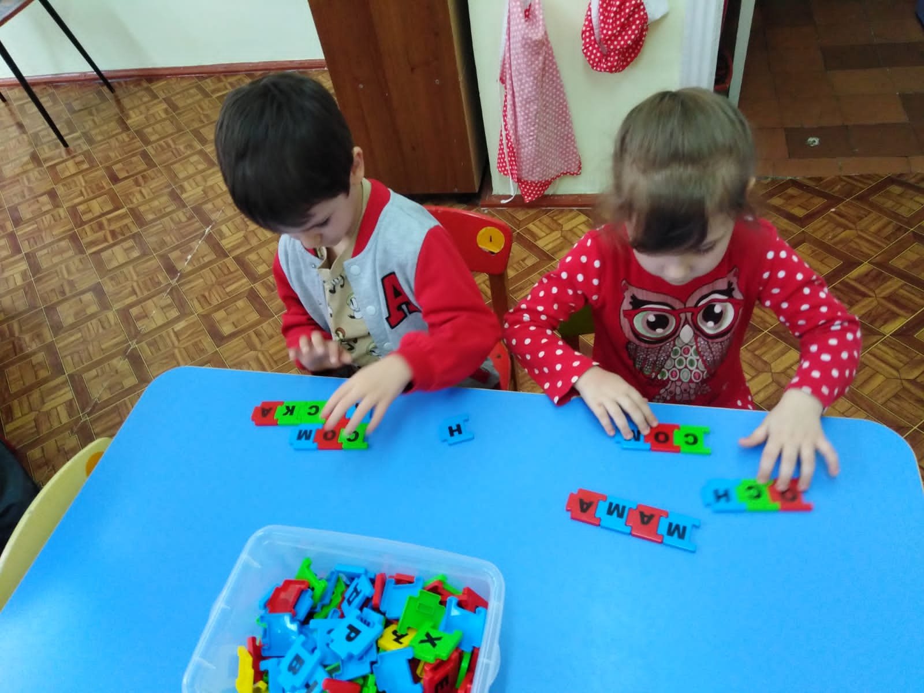
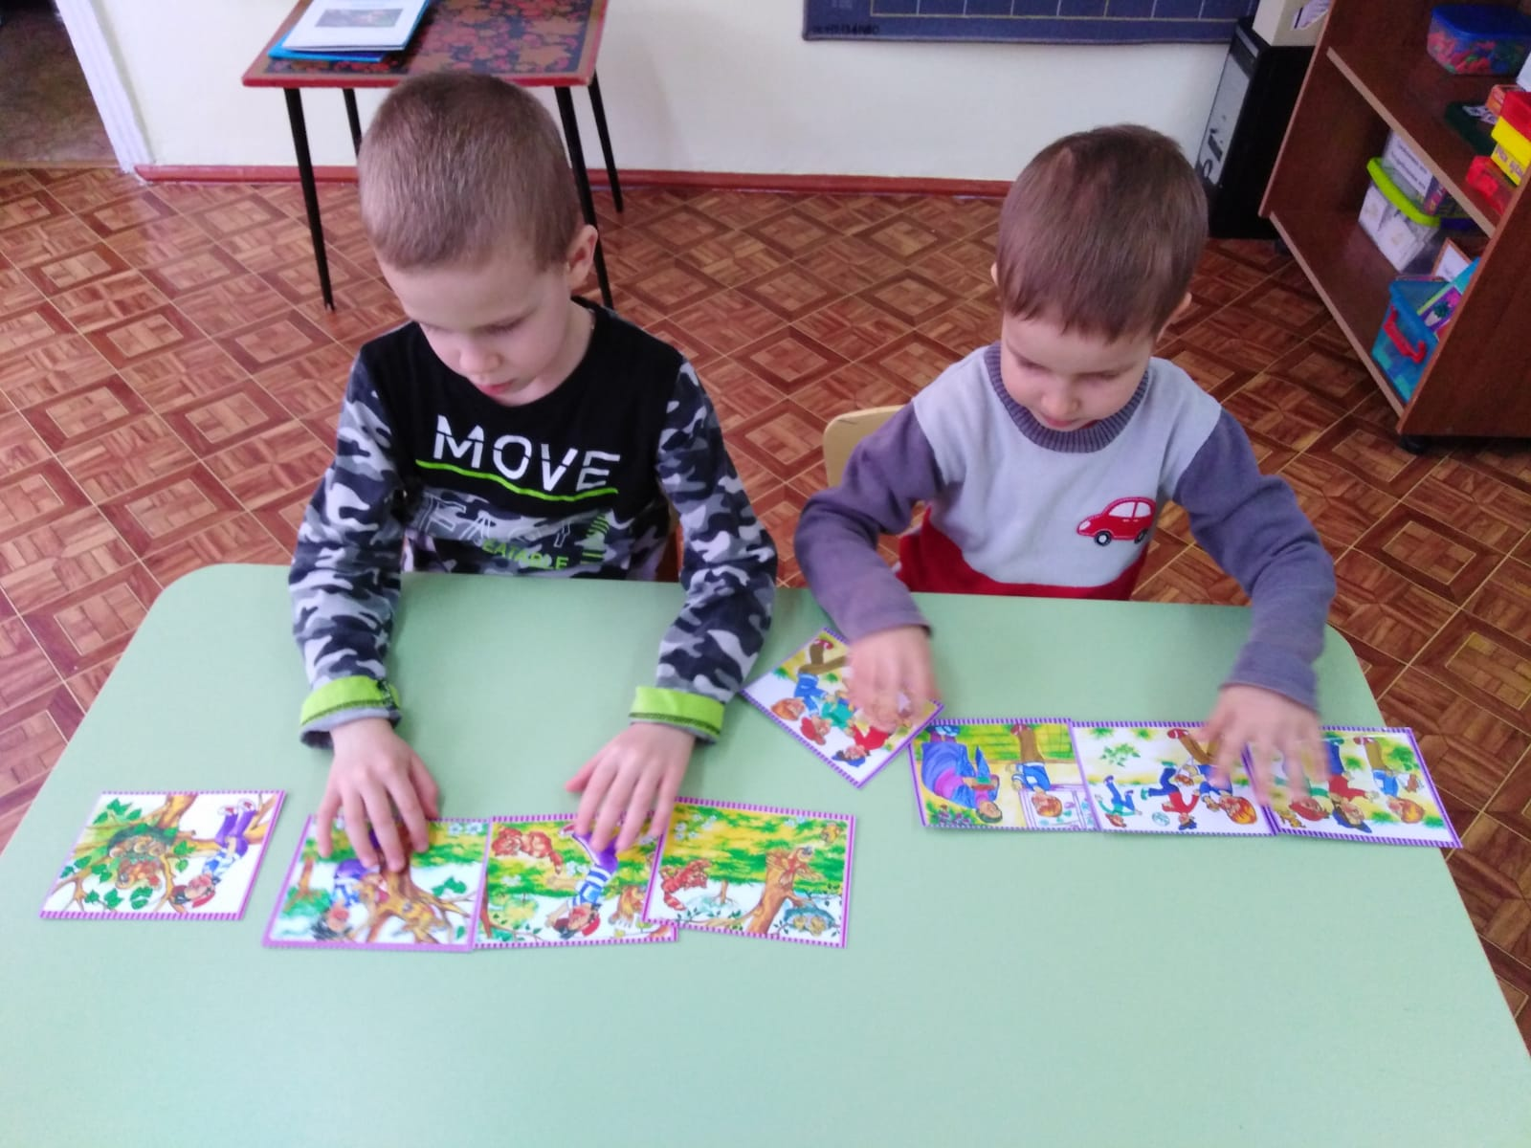

Slide 19
Социально-коммуникативное развитие
Социально-коммуникативное развитие детей в нашей группе было направлено на достижение целей освоения первоначальных представлений социального характера и включения детей в систему социальных отношений через решение следующих задач: развитие игровой деятельности детей; приобщение к элементарным общепринятым нормам и правилам взаимоотношения со сверстниками и взрослыми ; формирование гендерной, семейной принадлежности; патриотических чувств, чувства принадлежности к мировому сообществу.
Прививаем желание участвовать в хозяйственно-бытовой деятельности, наводить порядок в группе и на участке, выполнять обязанности дежурных по столовой, на занятиях.

Slide 20
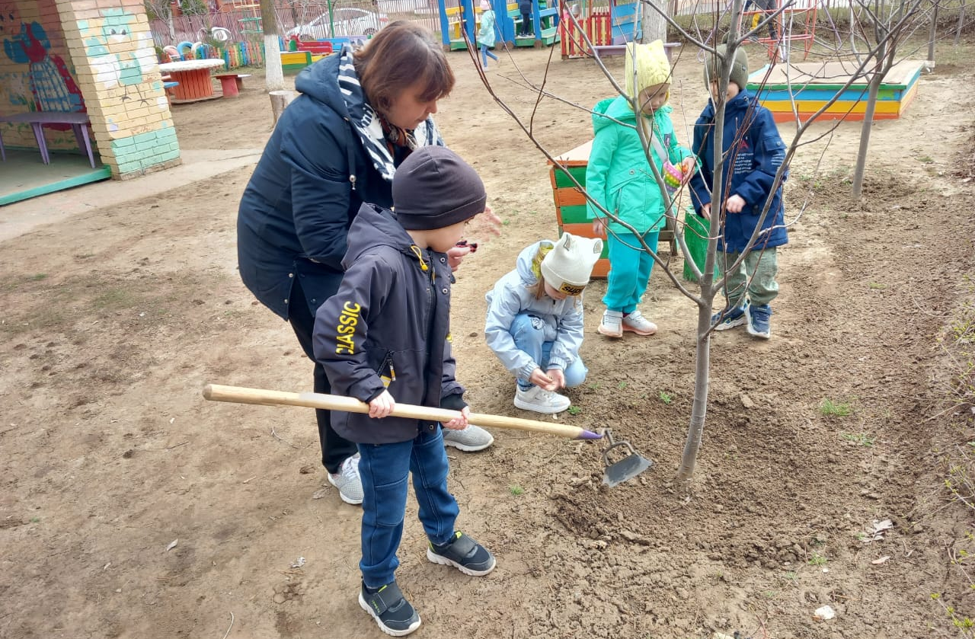
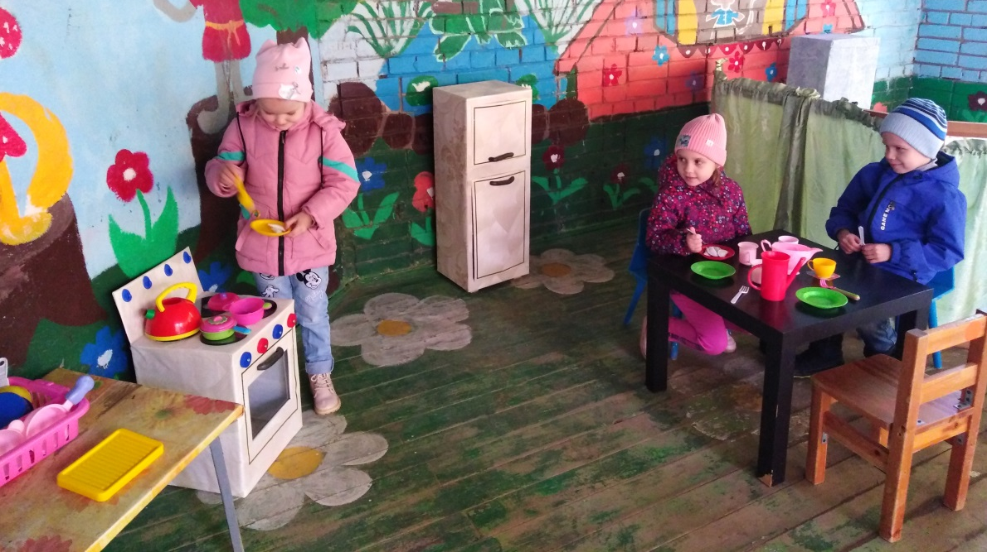
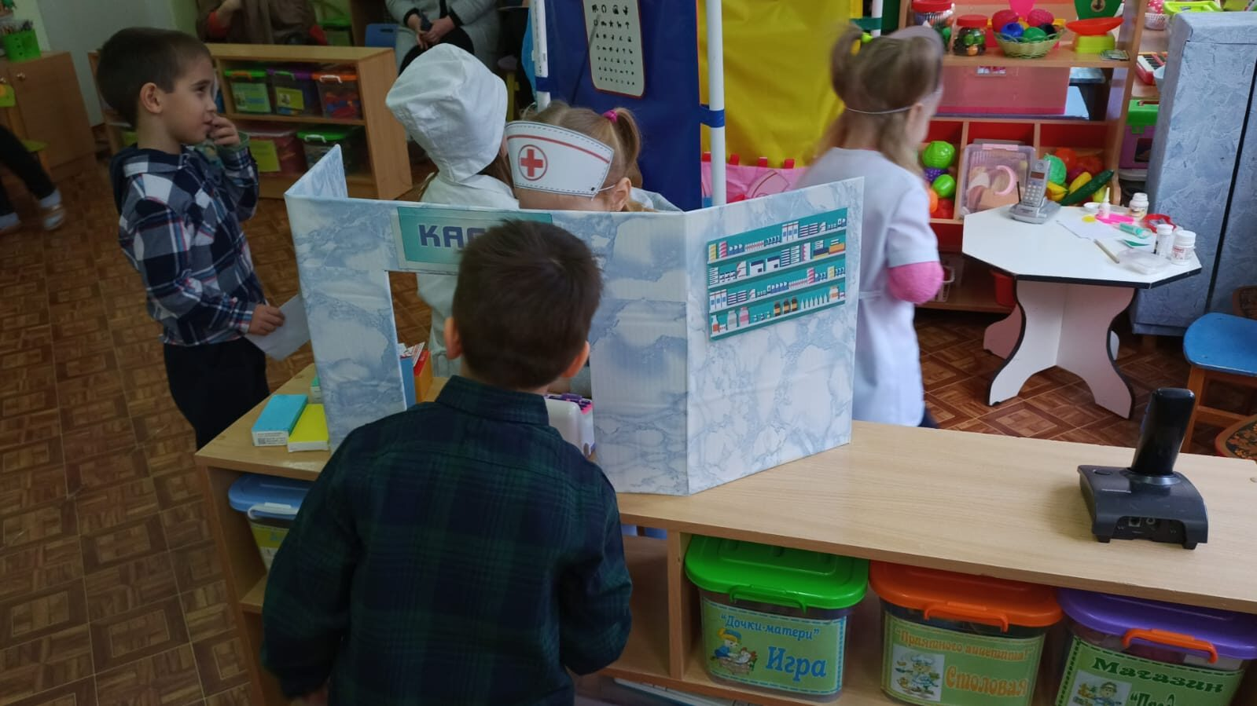
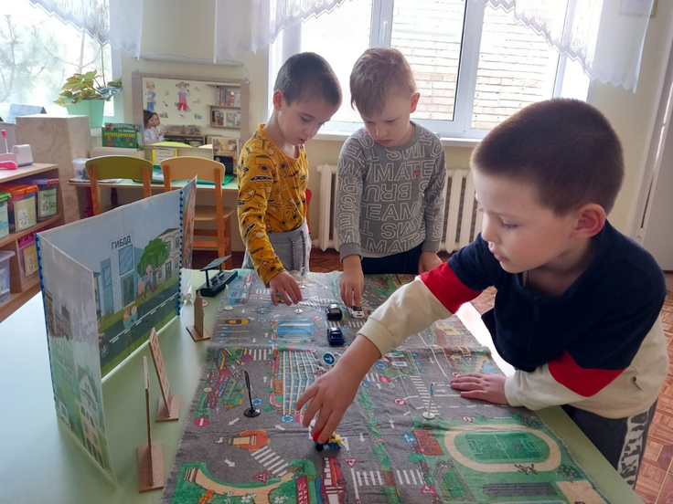

Slide 21
Уважаемые родители! Большое спасибо за активное участие в жизни детского сада, за вашу помощь. Спасибо Вам за то, что помогли нам сделать жизнь ваших детей ярче и интересней!

